Slide 1

Анализ рынка «зеленой» энергетики
Оценка факторов влияющих на развитие «альтернативной» энергетики

Slide 2
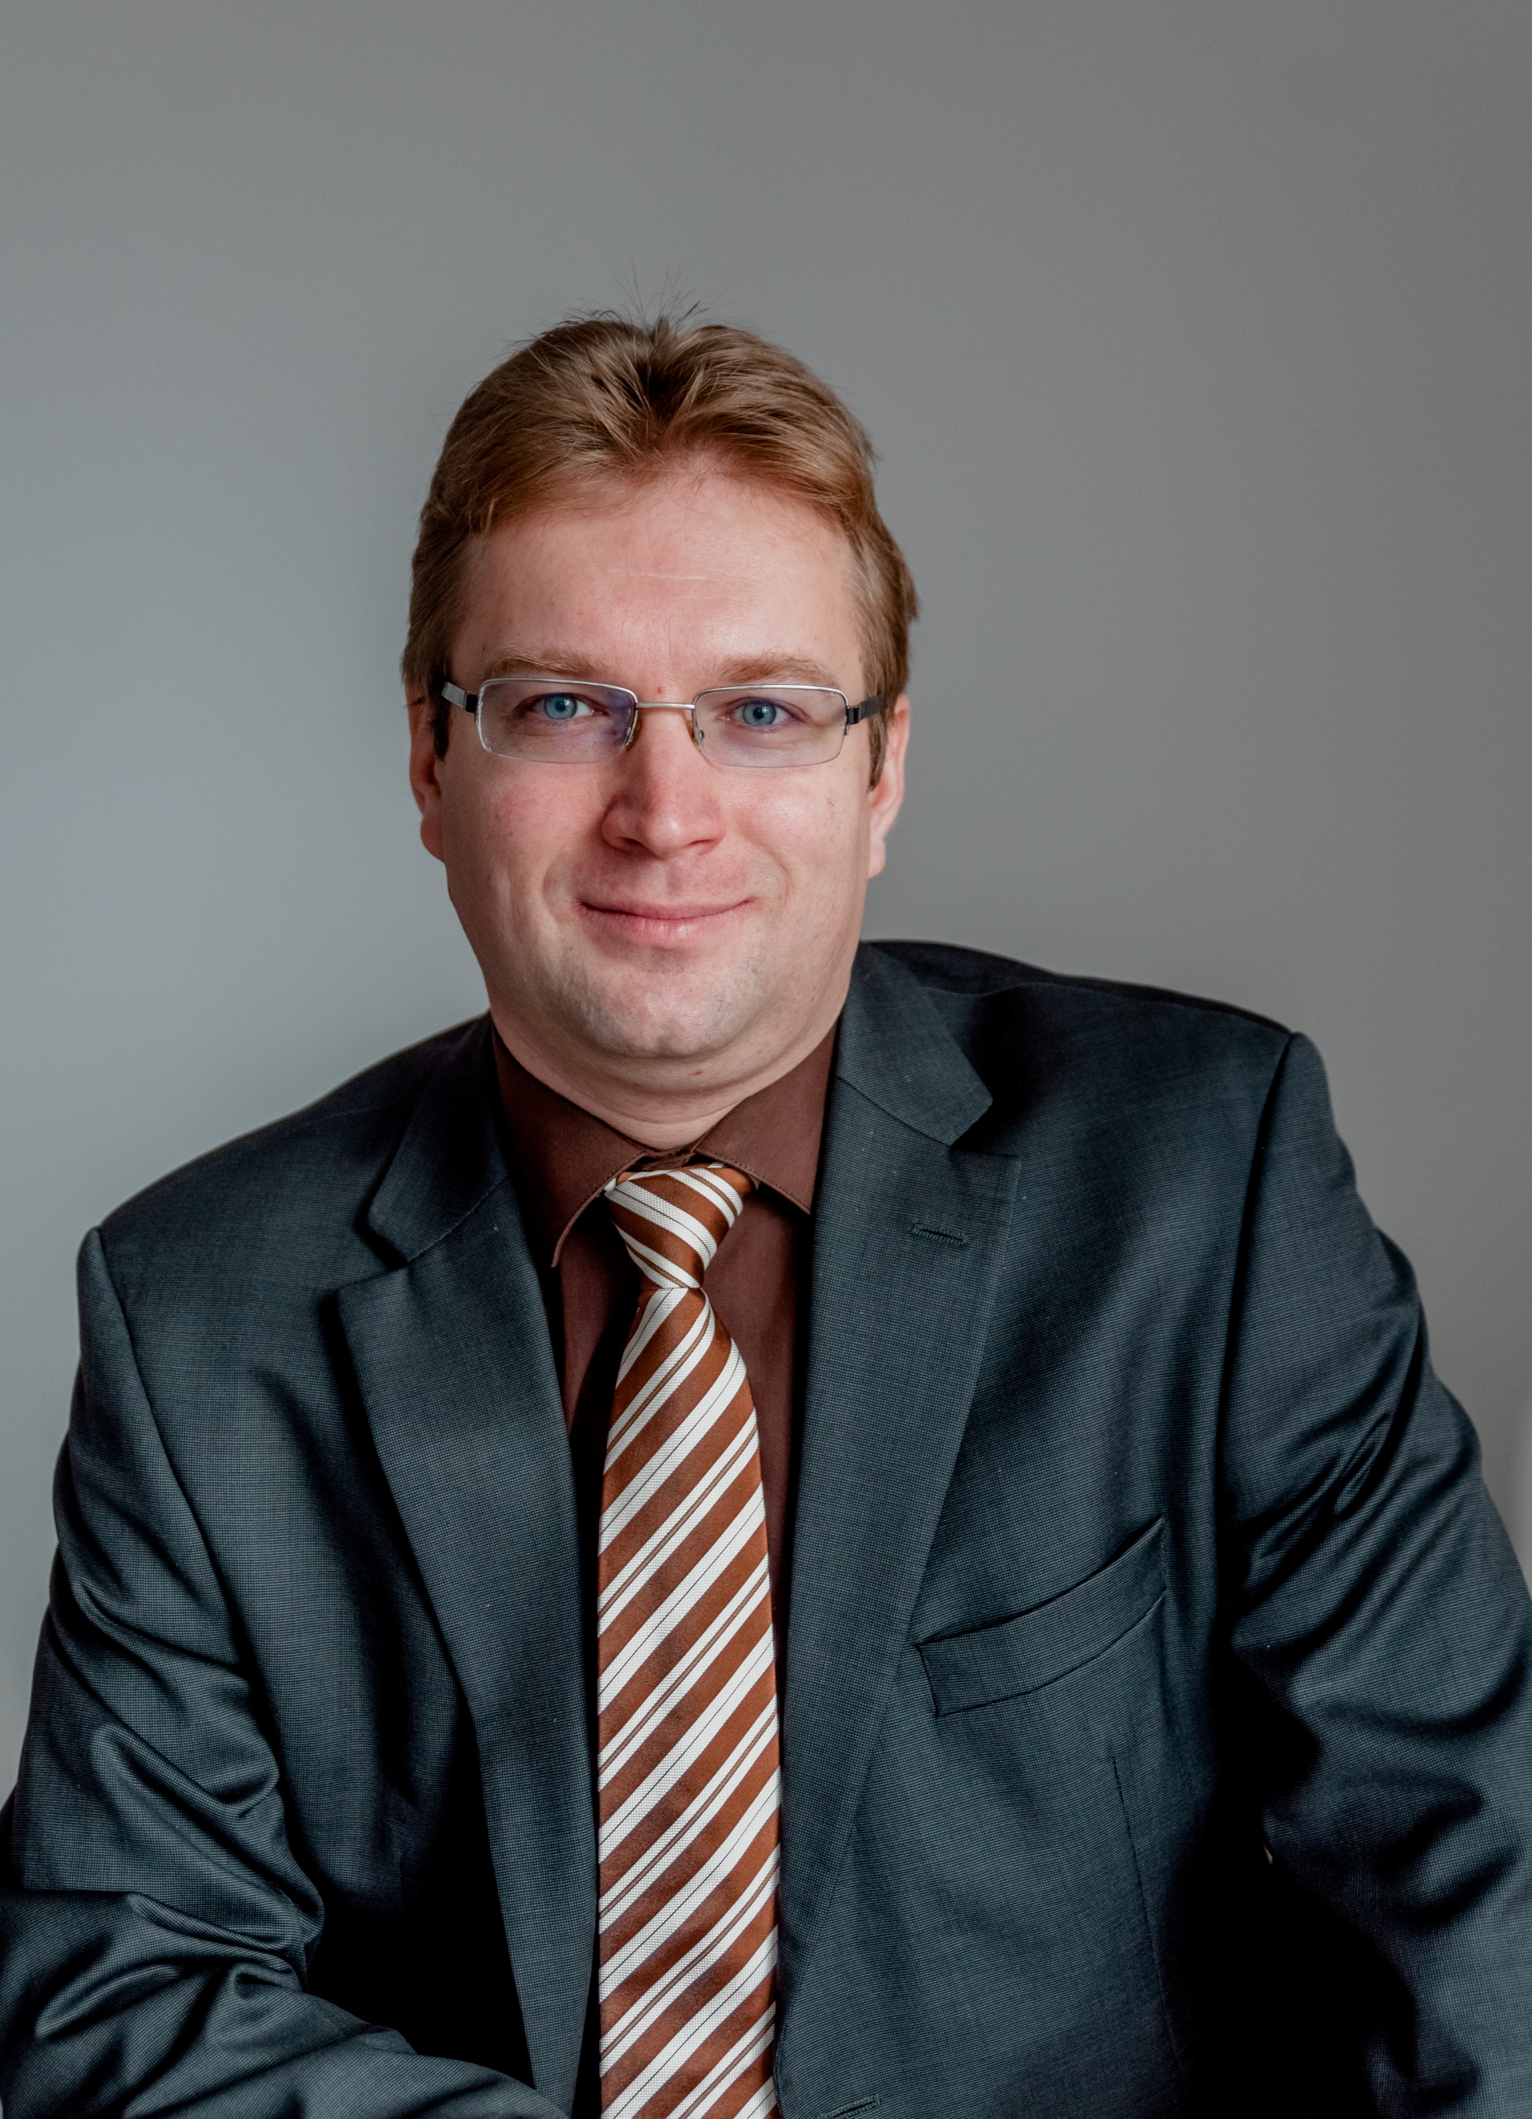
Константин Васильев
Давайте знакомиться!
Аналитик больших данных, июнь 2022 г.
Проживаю в г. Санкт - Петербург
Два высших образования (инженерно-техническое, юридическое)
Работал главным инженером в сфере эскплуатации зданий и сооружений
Интересы и хобби: люблю изучать что-то новое, увлекаюсь историей и нумизматикой

Slide 3
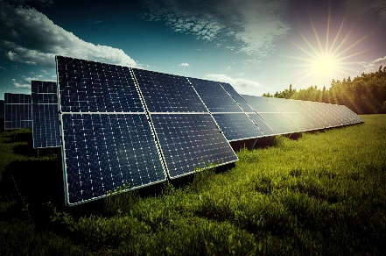
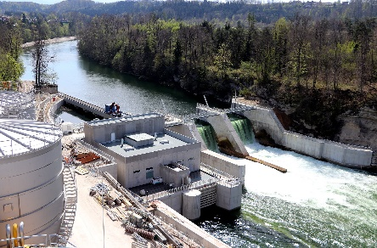
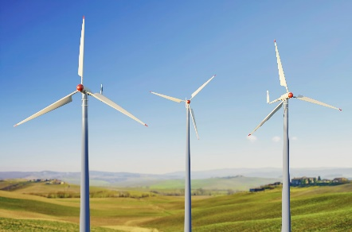
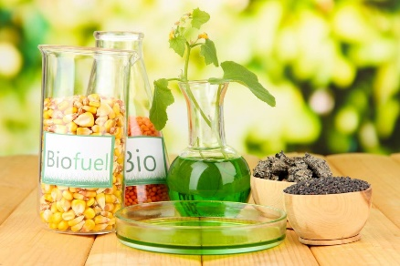
Поставленная задача
Цель – анализ развития и текущего состояния альтернативной энергетики. Оценить динамику развития отрасли и влияющие факторы.
Исчерпаемость, дефицит и негативное влияние на окружающую среду традиционных источников энергии порождает необходимость поиска и создания альтернативных решений.
Определить факторы, влияющие на уровень энергопотребления.
Выделить факторы, способствующие устойчивому развитию «зеленой» энергетики.
Оценить влияние конкретных экономических моделей государства на динамику развития отрасли в целом.

Slide 4
План проекта
1
2
3
4
Изучение предметной области и постановка задачи
Сбор данных для исследования
Проведена очистка и подготовка данных
Анализ данных
5
6
7
8
Визуализация данных
Интерпретация полученных результатов
Построение модели
Проведена оценка влияющих факторов
8
Выявление дополнительных влияющих факторов
Notes:
Стандартный слайд. Не меняем его, меняем текст в нем.

Slide 5







Получение данных
Для проекта был использованы открытые статистические данные компаний и международных организаций

Slide 6
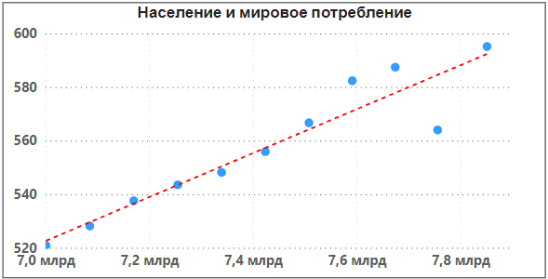
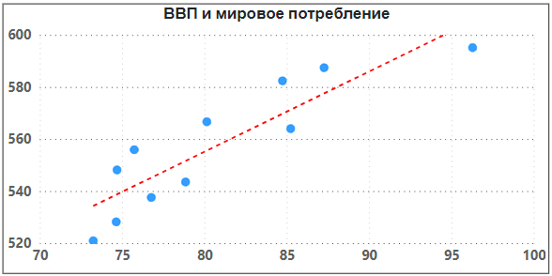
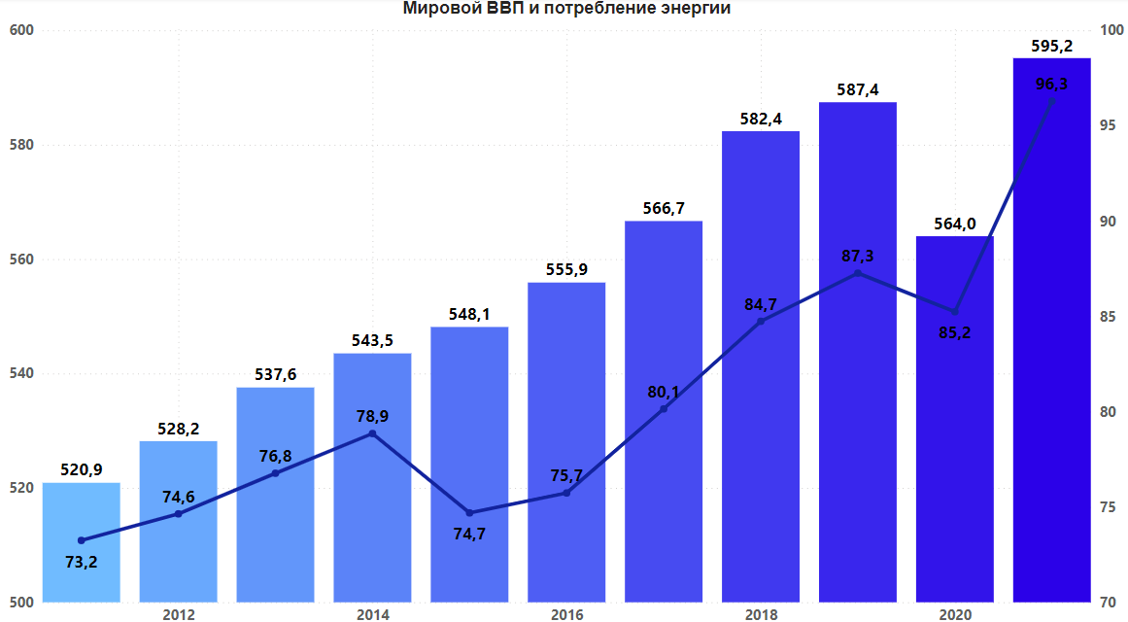
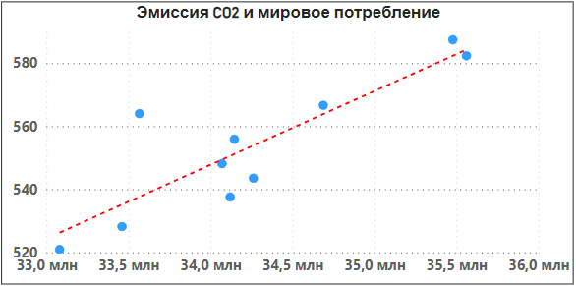
Оценка влияния различных факторов на потребление первичной энергии

Slide 7
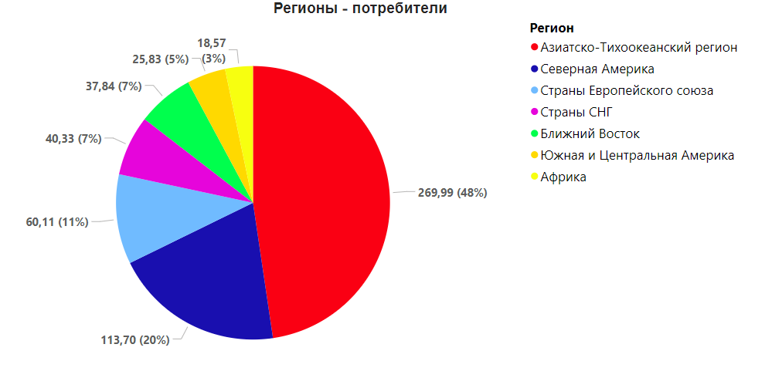
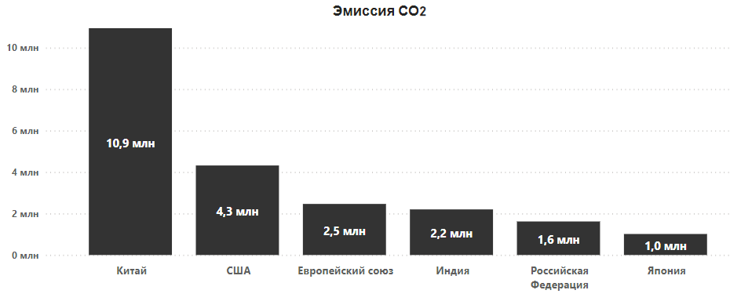
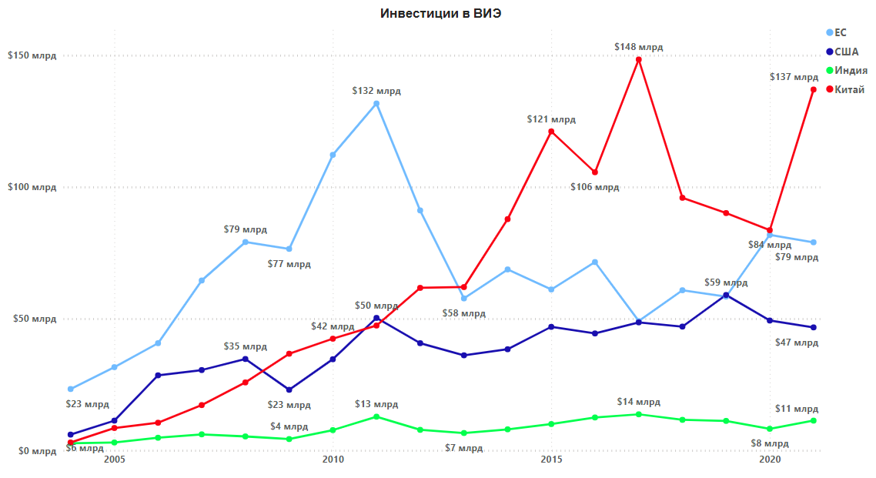
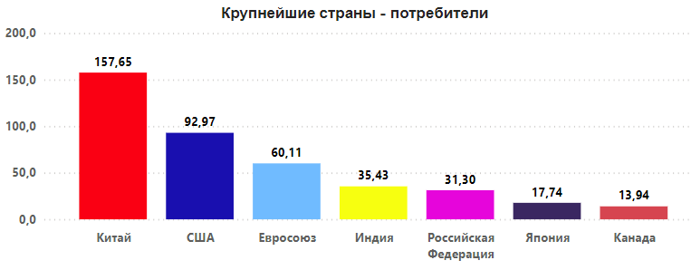
Оценка уровня потребления первичной энергии, эмиссии CO2 и инвестиций в альтернативную энергетику

Slide 8
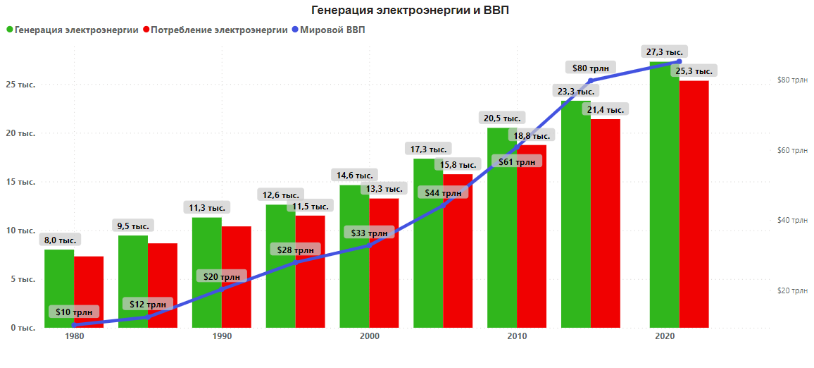
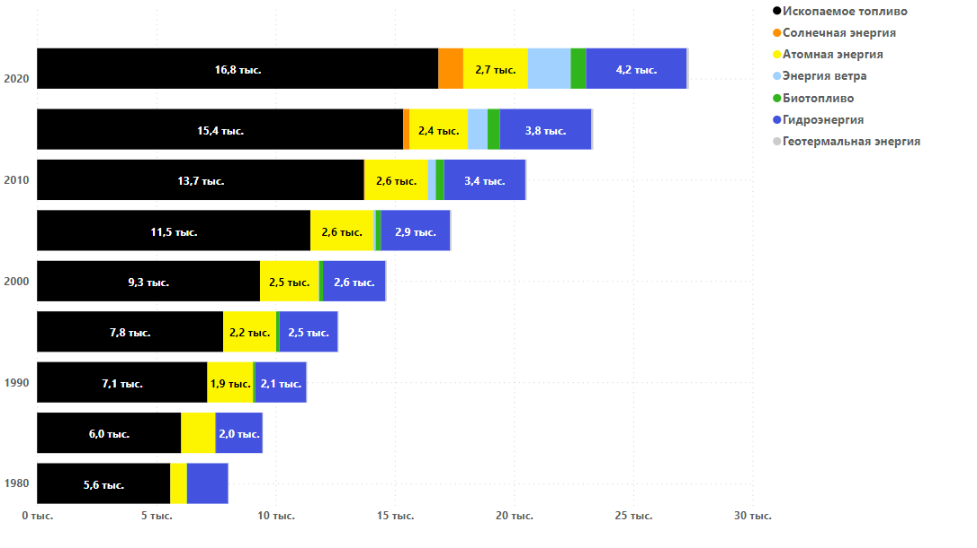
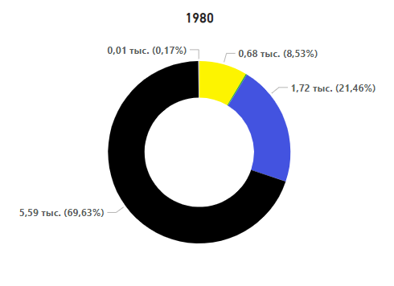
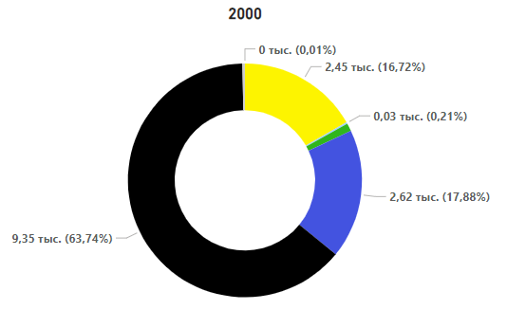
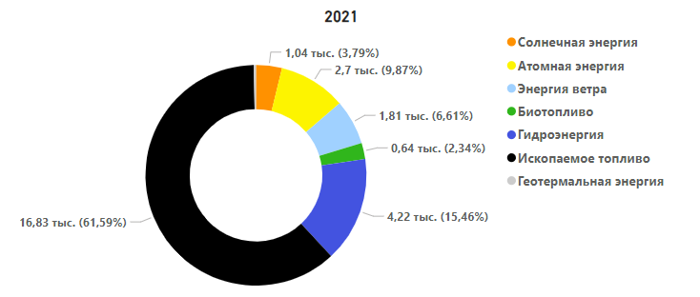
Оценка глобальной генерации и потребления электрической энергии

Slide 9
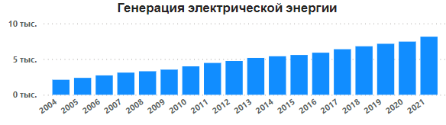
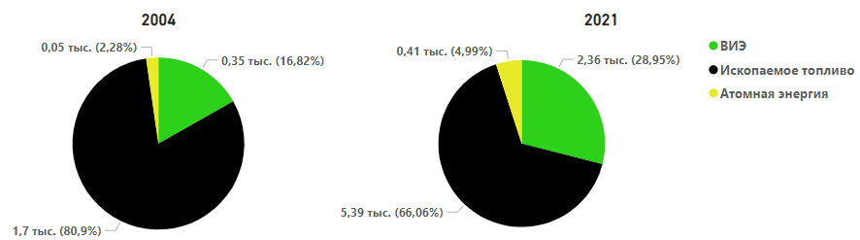
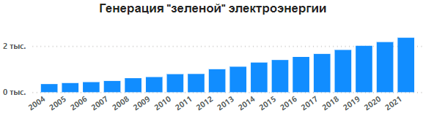
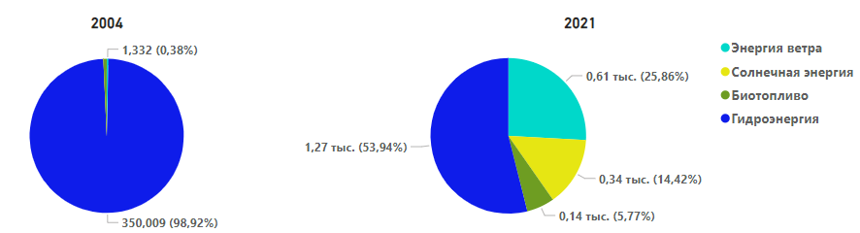
Генерация электрической энергии в Китае
Генерация «зеленой» электроэнергии

Slide 10
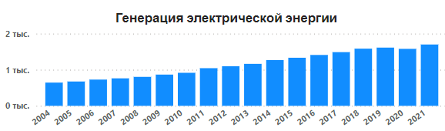
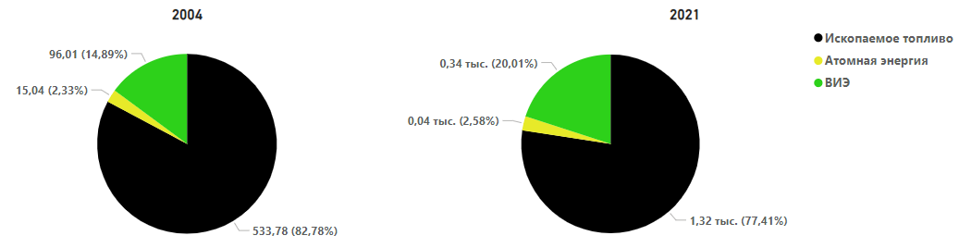
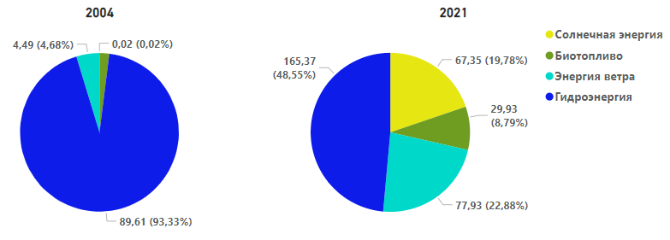
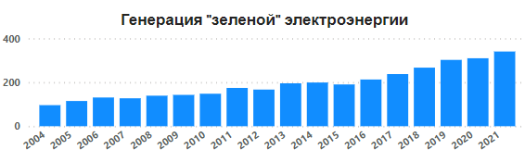
Генерация электрической энергии в Индии
Генерация «зеленой» электроэнергии

Slide 11
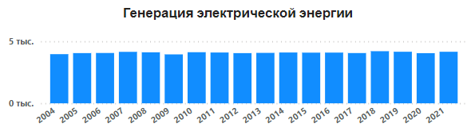
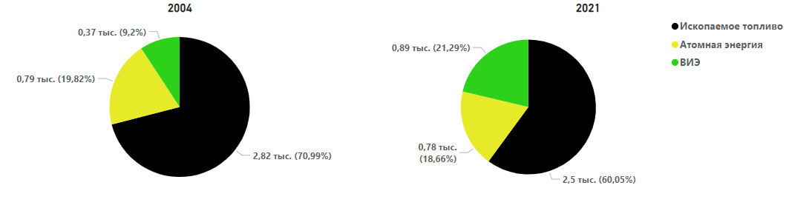
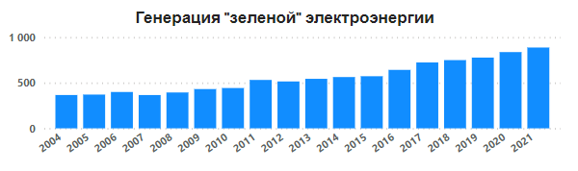
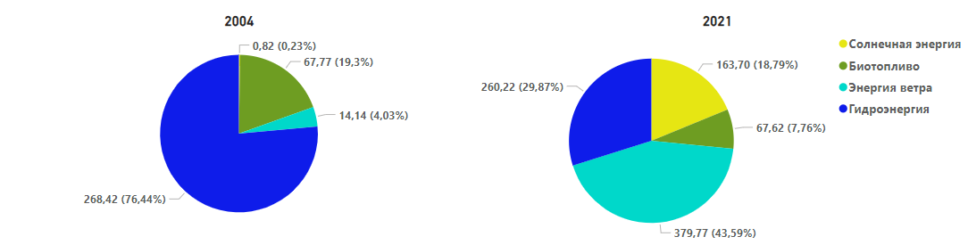
Генерация электрической энергии в США
Генерация «зеленой» электроэнергии

Slide 12
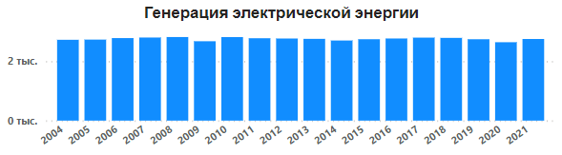
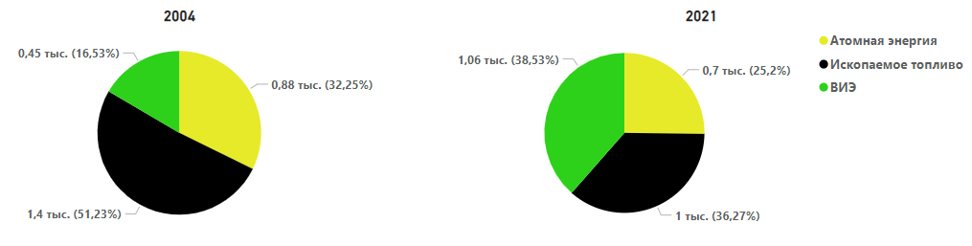
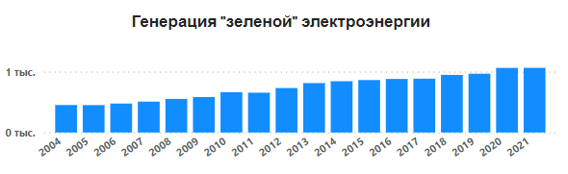
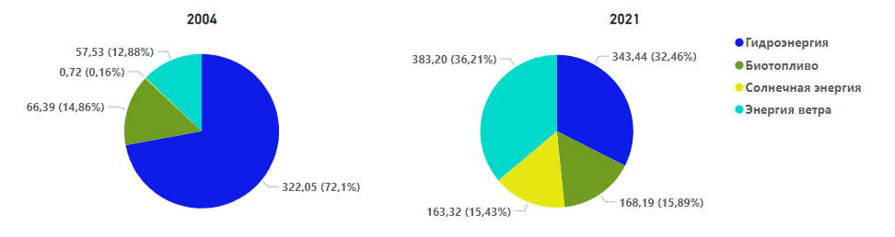
Генерация электрической энергии в Европейском союзе
Генерация «зеленой» электроэнергии

Slide 13
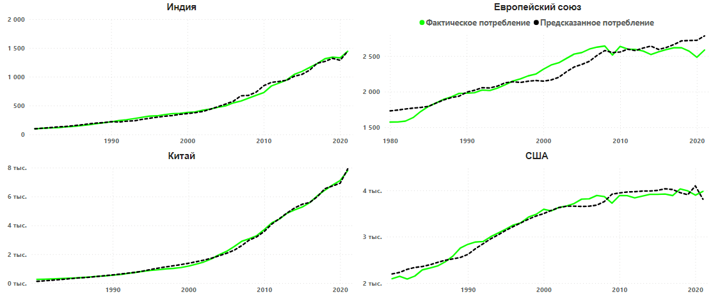
Фактические и предсказанные значения потребления электроэнергии

Slide 14
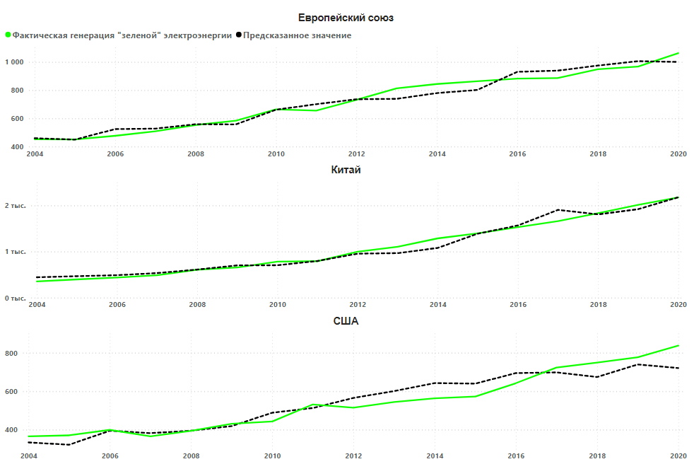
Фактические и предсказанные значения генерации «зеленой» электроэнергии

Slide 15

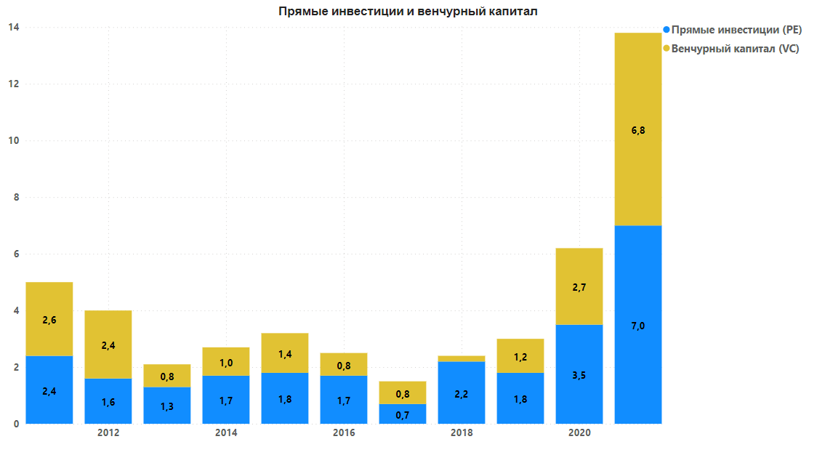
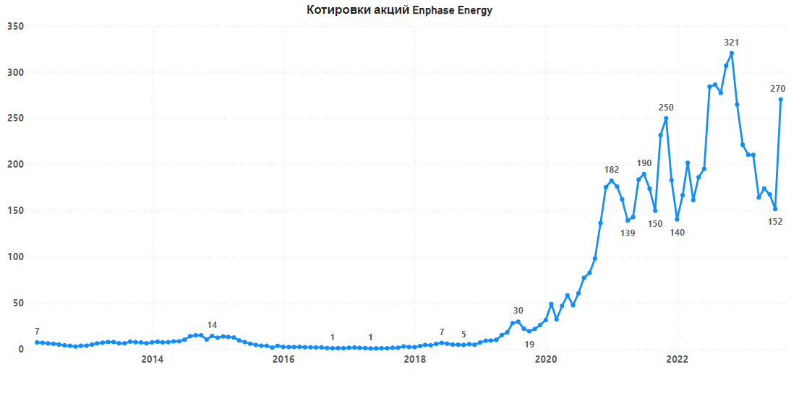
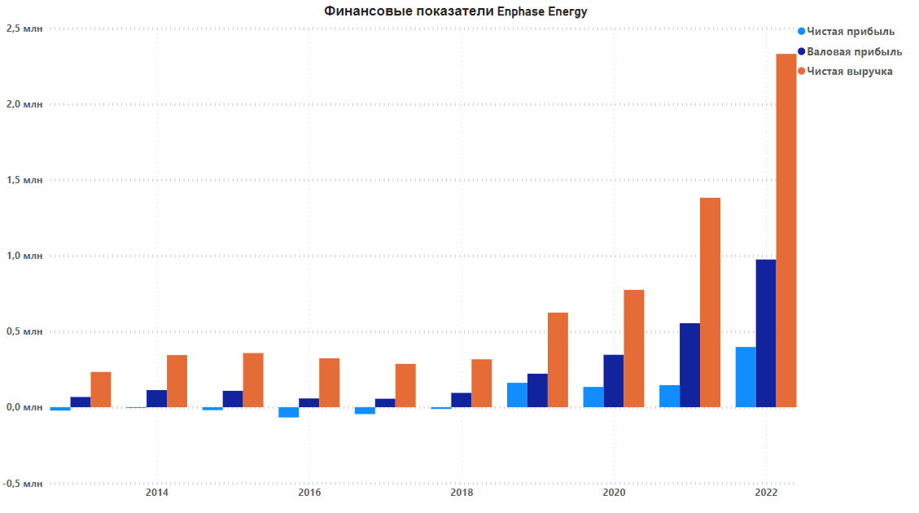
Венчурные инвестиции сфере ВИЭ

Slide 16
Достигнутые цели / Итоги
- Проведен сбор, очистка и подготовка данных к анализу
- Проведен разведочный анализ данных
- Проведено исследование влияющих факторов
Перспективы развития возобновляемой энергетики в будущем являются очень обнадеживающими. С учетом того, что цены на технологии ВИЭ продолжают снижаться, возобновляемые источники энергии становятся все более доступными и экономически выгодными. В будущем можно ожидать, что доля возобновляемых источников энергии в производстве электроэнергии будет расти быстрее, чем доля традиционных источников. Скорость развития «зеленых» источников энергии будет зависеть не только от непосредственных инвестиций в рассматриваемую сферу, но и от инвестиций в научно-исследовательские и опытно-конструкторские работы.

Slide 17
Идеи на будущее
Выявить дополнительные факторы влияния на развитие альтернативных источников энергии
Проанализировать степень их влияния
Возможно улучшить качество модели путем внедрения дополнительных факторов влияния

Slide 18
Благодарю за внимание!

